Slide 1

Sentiment Analysis for Vietnamese with CNN+LSTM
MÔN : MACHINE LEARNING
Mã lớp học phần : 420300371102
Giáo viên hướng dẫn : Nguyễn Việt Linh
: Trương Vĩnh Linh

Slide 2
DO THIS DO THAT
Sentiment Analysis
for Vietnamese with
CNN + LSTM

Slide 3
THÀNH VIÊN NHÓM
Phạm Trung Sơn 19518291
Trương Thị Cẩm Ly 19532211
Lê Thanh Phong 19475611
Phan Chí Trung 19499041
Trịnh Ngọc Đức 19469091

Slide 4
01
NATURAL LANGUAGE PROCESSING
02
MACHINE LEARNING
NỘI DUNG
03
DEEP LEARNING
04
KẾT QUẢ
05
MỞ RỘNG ĐỀ TÀI

Slide 5

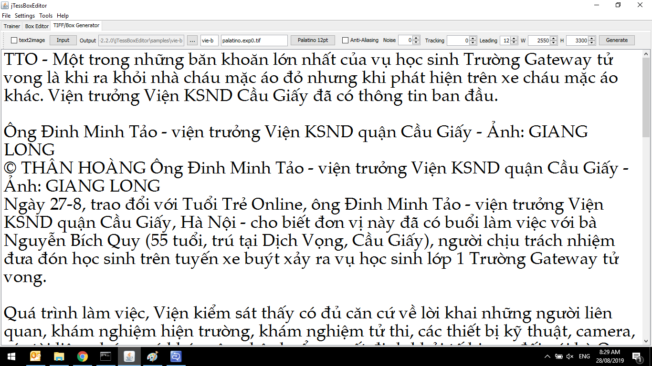
Lí do chọn đề tài
Trong những năm gần đây, với sự phát triển mạnh mẽ và vượt bậc của Internet từ đó lượng dữ liệu sinh ra ngày càng nhiều, nhất là dữ liệu dạng số và dạng văn bản. Đặc biệt trong 2 năm trở lại đây, do tình hình COVID-19, nhu cầu mua sắm trực tuyến ngày càng tăng lên và nhu cầu tham khảo các phản hồi của khách hàng trước đó ngày càng cao.
Tuy nhiên, với số lượng lớn dữ liệu như thế khó mà có thể phân tích thủ công hết được. Để giải quyết vấn đề này, chúng em đã phân tích cảm xúc người dùng đối với tiếng Việt bằng phương pháp học máy.

Slide 6
NATURAL LANGUAGE
PROCESSING

Slide 7
NATURAL LANGUAGE PROCESSING
Xử lý ngôn ngữ tự nhiên
Một trong những vấn đề sử dụng NLP (Xử lý ngôn ngữ tự nhiên) và học có giám sát là "Phân loại văn bản", đây là một ví dụ của học có giám sát từ nhãn và dữ liệu chứa trong một văn bản và những nhãn đó dùng để đào tạo một trình phân loại.
Một vài ví dụ của phân loại văn bản là:
Phân loại cảm xúc của người viết bài (vui, buồn, tức giận...) từ mạng xã hội.
Phát hiện thư rác
Tự động gán nhãn các truy vấn của khách hàng.
Phân loại các bài báo thành các chủ đề đã được xác định trước

Slide 8
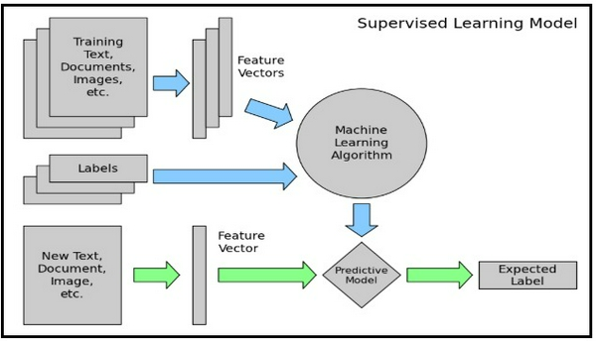
Portfolio Designed
SUPERVISED LEARNING MODEL
You can simply impress your audience and add a unique zing and appeal to your Presentations. I hope and I believe that this Template will your Time, Money and Reputation.
Get a modern PowerPoint Presentation that is beautifully designed.

Slide 9
D A
T A

Slide 10
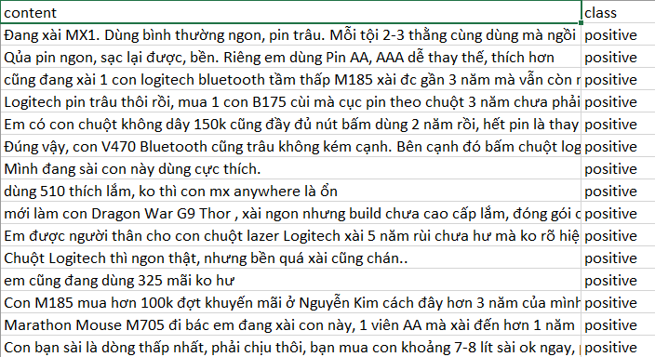
DATA

Slide 11
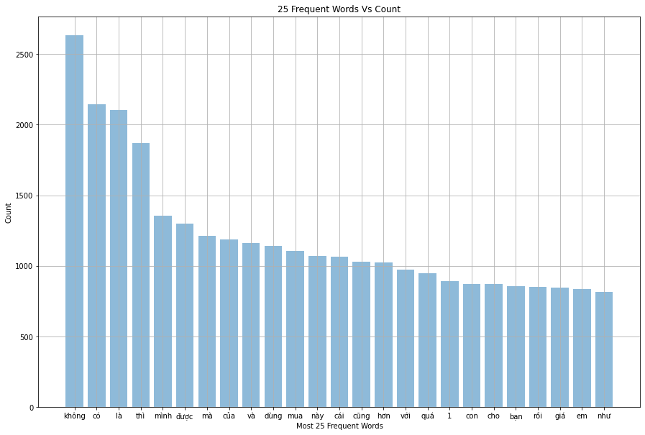


CLB Xử lí Ngôn ngữ và Tiếng nói tiếng Việt
Chi hội của Hội Tin học Việt Nam
DATA
Sentiment Analysis: 6450 sentences

Slide 12

1
2
Xóa link
Xử lí Data
Xóa những icon và teencode
Loại bỏ những comment chưa đường link
Chuyển các icon thành các nhãn
Chuyển teencode thành các từ có nghĩa
3
Tokenize
Tách từ, cụm từ trong mỗi câu comment

Slide 13
MACHINE LEARNING

Slide 14
TF-IDF (Term Frequency – Inverse Document Frequency)
TF: Term Frequency (Tần suất xuất hiện của từ)
là số lần từ xuất hiện trong văn bản. Vì các văn bản có thể có độ dài ngắn khác nhau nên một số từ có thể xuất hiện nhiều lần trong một văn bản dài hơn là một văn bản ngắn. Như vậy, term frequency thường được chia cho độ dài văn bản ( tổng số từ trong một văn bản).
TF
IDF: Inverse Document Frequency (Nghịch đảo tần suất của văn bản)
giúp đánh giá tầm quan trọng của một từ . Khi tính toán TF , tất cả các từ được coi như có độ quan trọng bằng nhau.
IDF
TF-IDF (Term Frequency – Inverse Document Frequency)
là 1 kĩ thuật sử dụng trong khai phá dữ liệu văn bản. Trọng số này được sử dụng để đánh giá tầm quan trọng của một từ trong một văn bản. Giá trị cao thể hiện độ quan trọng cao và nó phụ thuộc vào số lần từ xuất hiện trong văn bản nhưng bù lại bởi tần suất của từ đó trong tập dữ liệu.
TF - IDF

Slide 15
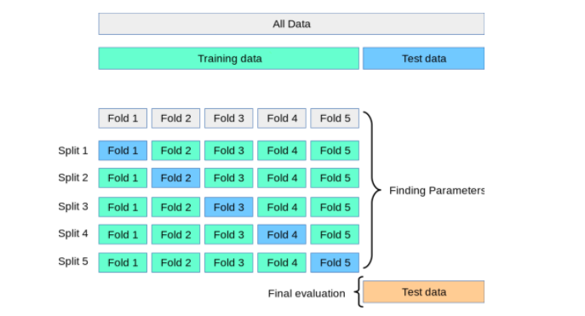
SVM with cross validation data
Kỹ thuật này thường bao gồm các bước sau:
Xáo trộn dataset một cách ngẫu nhiên
Chia dataset thành k nhóm
Với mỗi nhóm:
1. Sử dụng nhóm hiện tại để đánh giá hiệu quả mô hình
2. Các nhóm còn lại được sử dụng để huấn luyện mô hình
3. Huấn luyện mô hình
4. Đánh giá và sau đó hủy mô hình
4. Tổng hợp hiệu quả của mô hình dựa từ các số liệu đánh giá

Slide 16
DEEP LEARNING

Slide 17
CBOW & SKIPGRAM
CBOW (Continuous Bag Of Words): là dự đoán từ mục tiêu dựa vào các từ ngữ cảnh xung quanh nó trong 1 phạm vi nhất định.
- Ý tưởng chính là dựa vào context word (hay các từ xung quanh) để dự đoán center word (từ ở giữa).
- CBOW có điểm thuận lợi là training mô hình nhanh hơn so với skip-gram, thường cho kết quả tốt hơn frequence word (hay các từ thường xuất hiện trong văn cảnh)
SKIPGRAM :Ý tưởng của mô hình Skip-gram đối lập với CBOW, các từ mục tiêu bây giờ trở thành đầu vào và các từ ngữ cảnh trong câu trở thành đầu ra

Slide 18
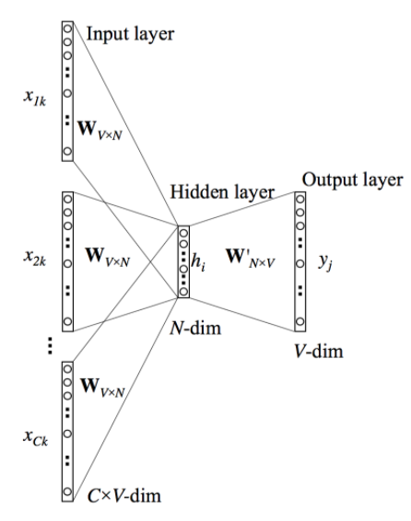
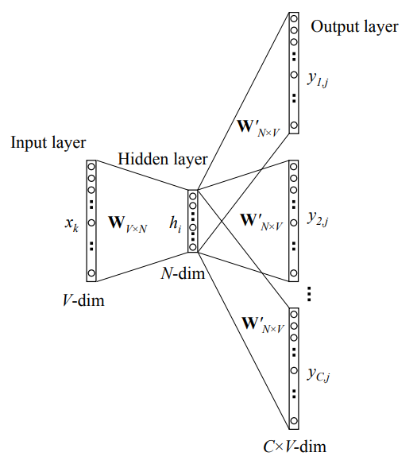
Mô hình CBOW
Mô hình SKIPGRAM

Slide 19
Convolutional Neural Networks for Natural Language Processing
Theo truyền thống, chúng ta nghĩ rằng một mạng tích chập (CNN) là một mạng thần kinh chuyên dùng để xử lý một lưới các giá trị như hình ảnh. Và mạng thần kinh tái phát (RNN) là mạng thần kinh chuyên dùng để xử lý một chuỗi các giá trị.
Nhưng gần đây, chúng ta cũng đã bắt đầu áp dụng CNN cho các vấn đề trong Xử lý ngôn ngữ tự nhiên và nhận được một số kết quả thú vị.
Nhiệm vụ phân loại
Do CNN, không giống như RNN, chỉ có thể xuất ra các vectơ có kích thước cố định, sự phù hợp tự nhiên đối với chúng dường như nằm trong các nhiệm vụ phân loại như Phân tích tình cảm, Phát hiện thư rác hoặc Phân loại chủ đề.
Trong các tác vụ thị giác máy tính, các bộ lọc được sử dụng trong CNN trượt trên các bản vá của hình ảnh trong khi trong các tác vụ NLP, các bộ lọc trượt trên ma trận câu, một vài từ tại một thời điểm.

Slide 20
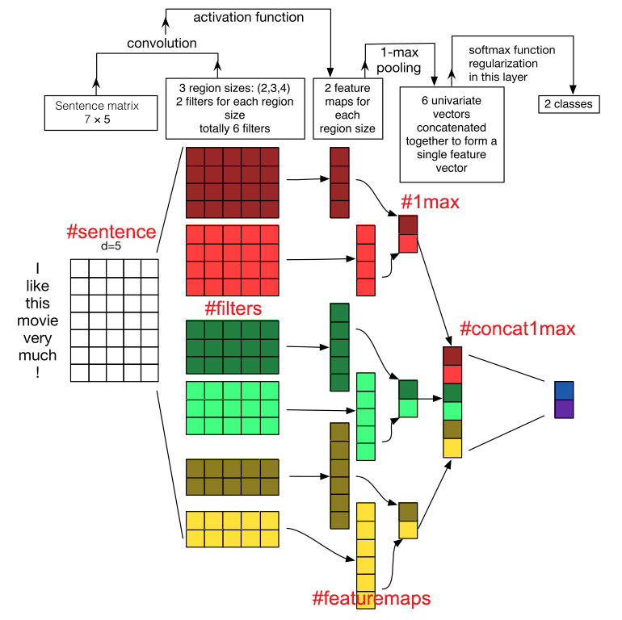
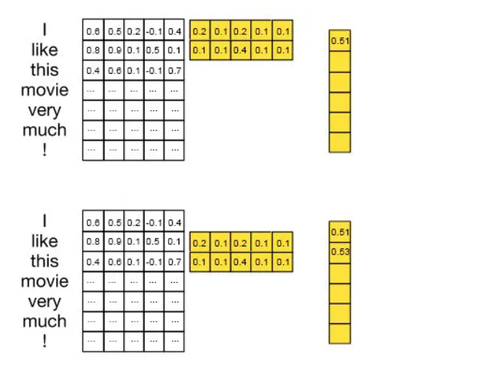
Mô hình CNN cho dữ liệu dạng văn bản

Slide 21
Long Short Term Memory (LSTM) là một phiên bản mở rộng của mạng RNN, được thiết kế để giải quyết các bài toán về phụ thuộc xa (long-term dependencies) trong mạng RNN do bị ảnh hưởng bởi vấn đề gradient biến mất. Có thể hiểu một cách đơn giản là mạng RNN cơ bản trong thực tế không có khả năng ghi nhớ thông tin từ các bước có khoảng cách xa và do đó những phần tử đầu tiên trong chuỗi đầu vào không có nhiều ảnh hưởng đến các kết quả tính toán dự đoán phần tử cho chuỗi đầu ra trong các bước sau.
LONG SHORT
TERM MEMORY

Slide 22
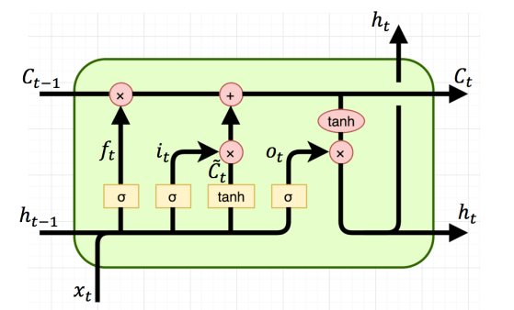
Sơ đồ biểu diễn kiến trúc bên trong của một tế bào LSTM

Slide 23
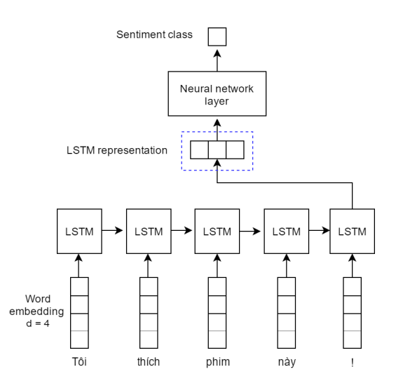
Sơ đồ biểu diễn kiến trúc LSTM đối với đoạn văn bản

Slide 24
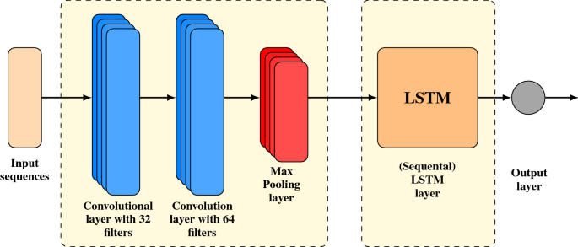
Mô hình LSTM-CNN

Slide 25
Mô hình CNN + LSTM
Mô hình LSTM + CNN
Mô hình LSTM + CNN UPDATE

Slide 26
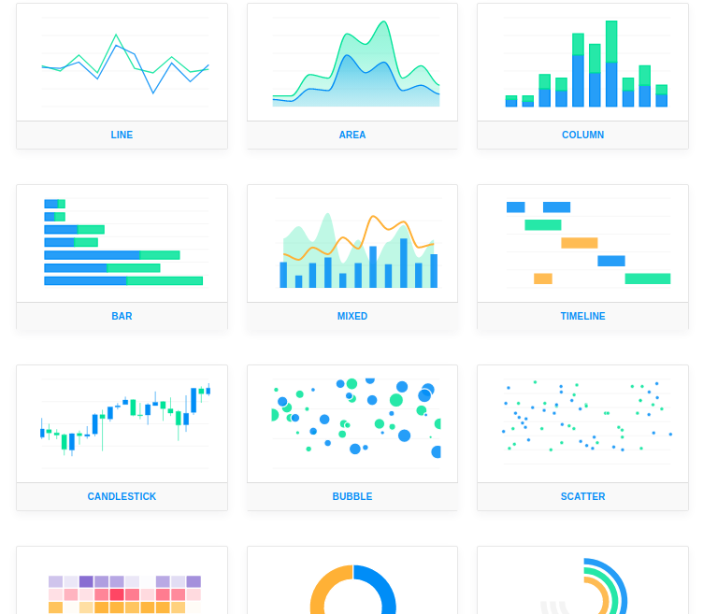
KẾT QUẢ

Slide 27
Bảng kết quả
Method | ACCURACY | PRECISION | RECALL | F1
SVM | 65 % | 0.65 | 0.65 | 0.65
CNN + LSTM | 62,45% | 0.6256 | 0.6154 | 0.6203
LSTM + CNN | 65,1% | 0.6606 | 0.6510 | 0.6556
LSTM + CNN UPDATE | 69,61% | 0.7018 | 0.6635 | 0.6819

Slide 28

Mở rộng đề tài

Slide 29
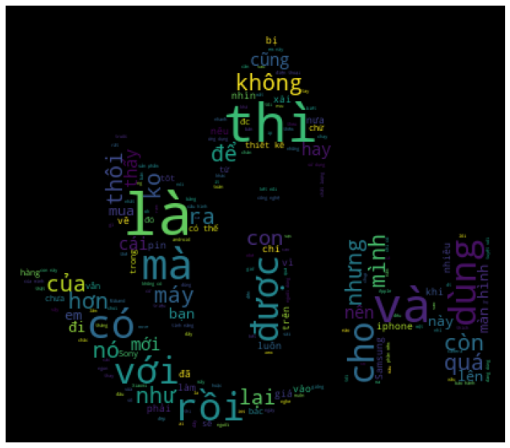
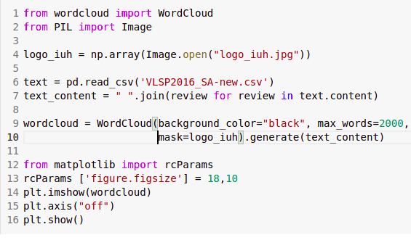
WORD CLOUD

Slide 30


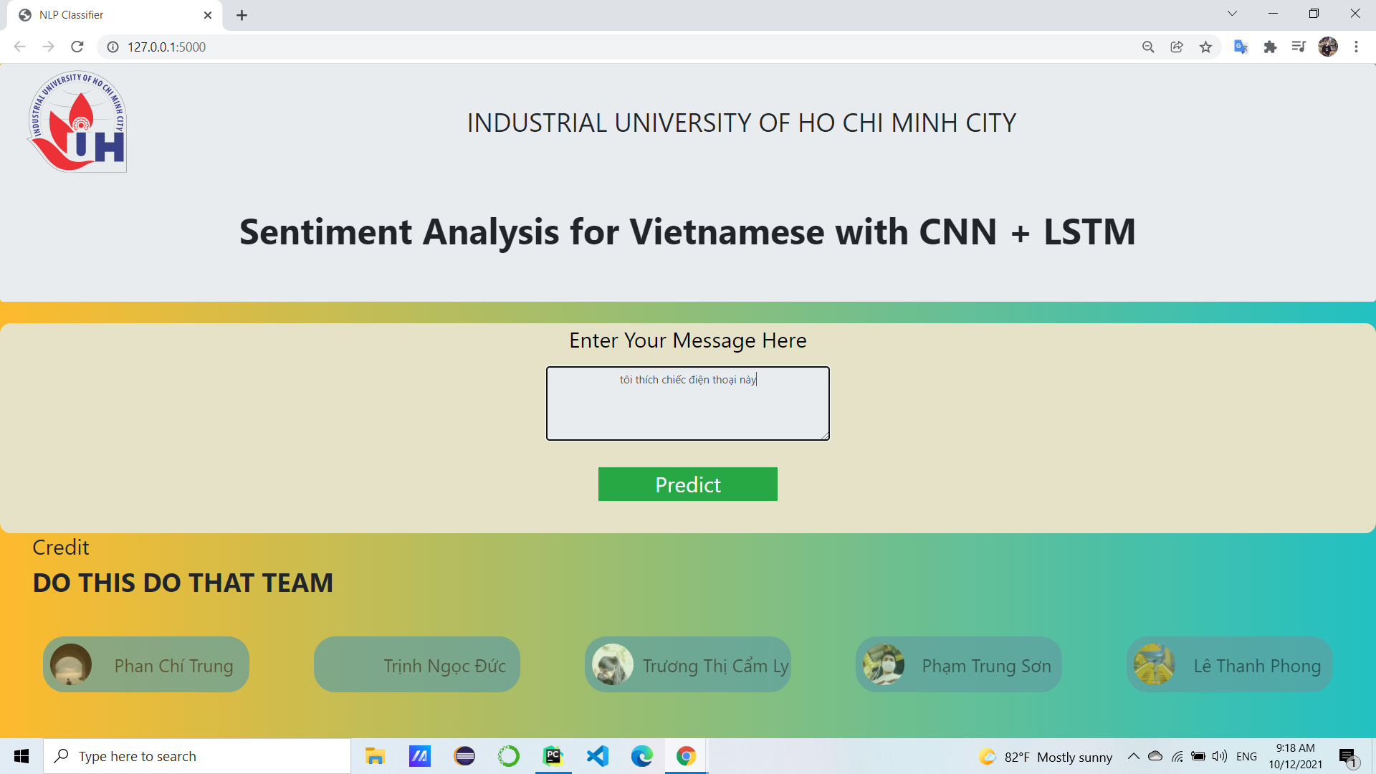
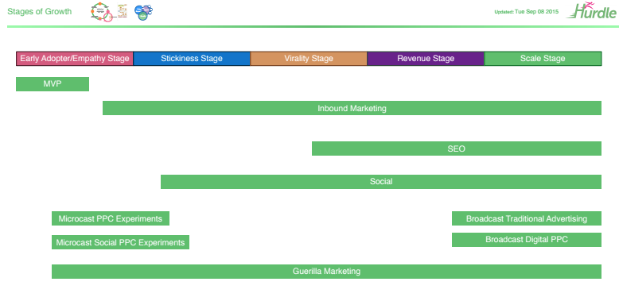
WEB DEPLOY
Giao diện chính

Slide 31

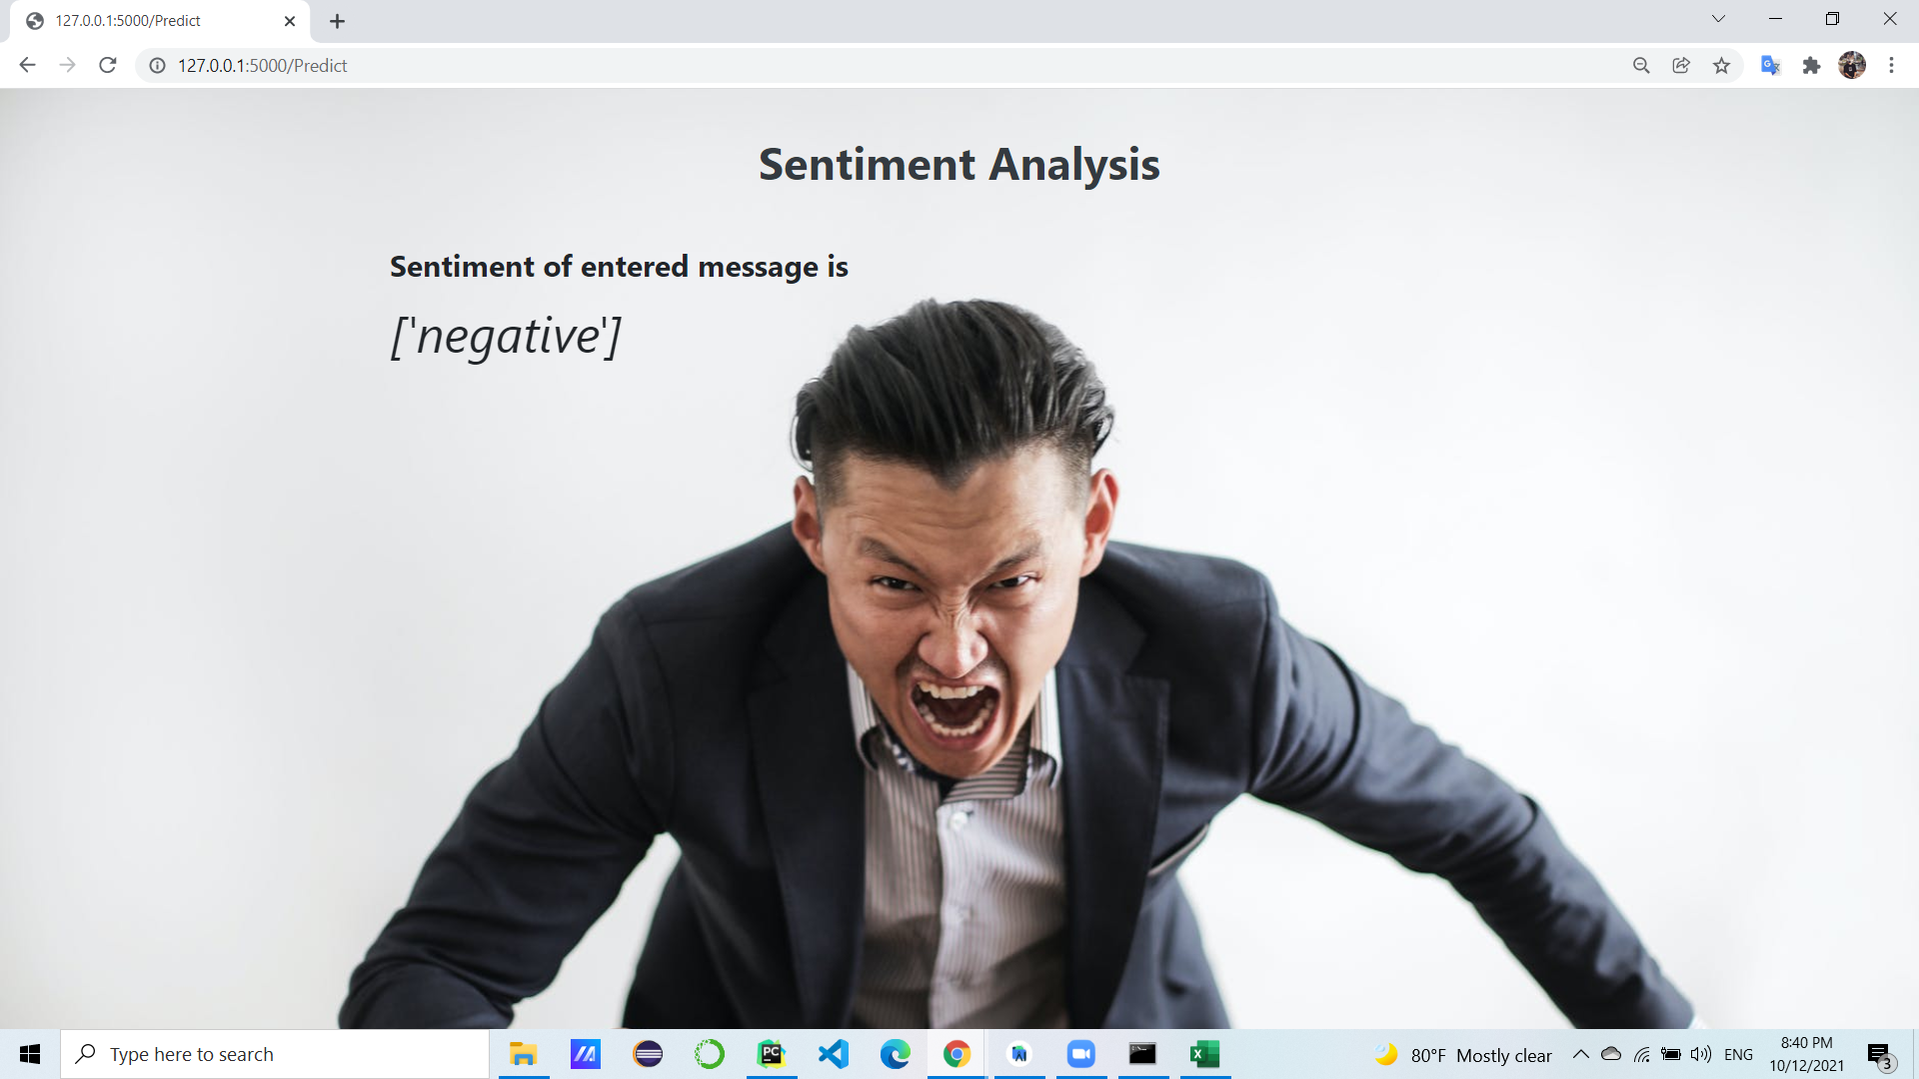
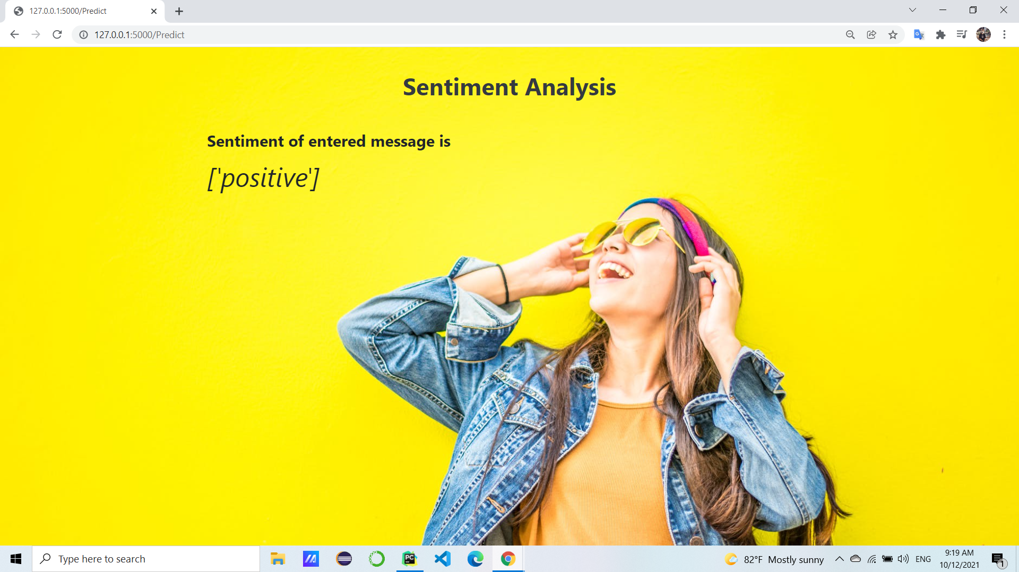
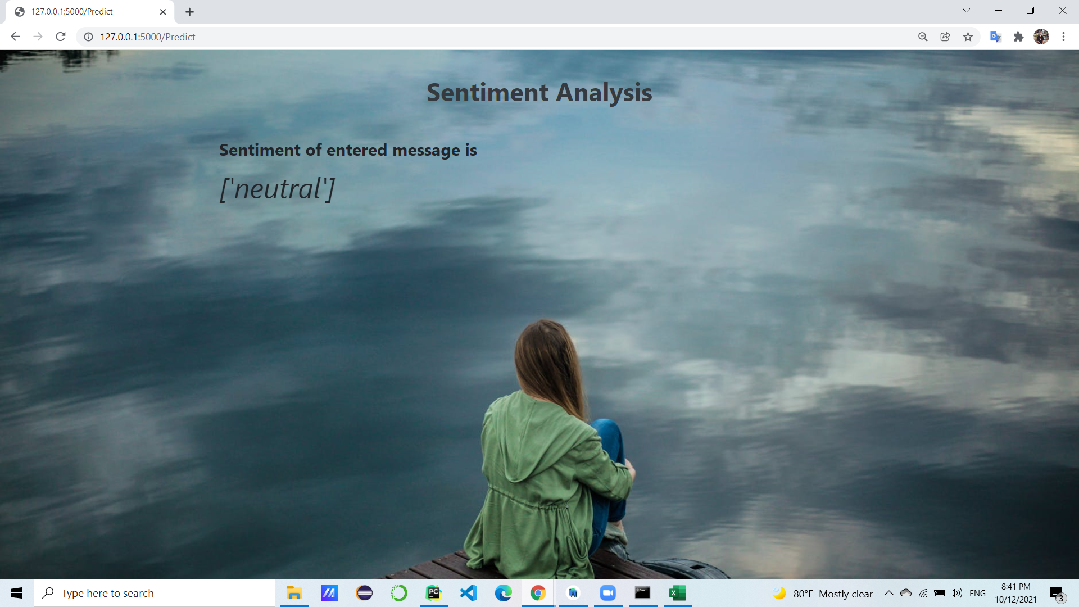
Giao diện Predict

Slide 32
Giao diện Predict

Slide 33
Giao diện Predict

Slide 34

HƯỚNG PHÁT TRIỂN SẮP TỚI

Slide 35

Introduction
Thu thập thêm và xử lí dữ liệu
Tìm hiểu và áp dụng thêm thuật toán mới để tăng độ chính xác của mô hình
Xa hơn nữa, áp dụng mô hình vào một dự án thực tế
Các dự án thực tế : Chatbot, trang thương mại điện tử, robot,…….

Slide 36
THANK YOU

